Slide 1
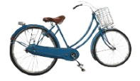

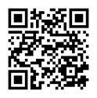

デザイン案R8.①
「道路の安全を乱す、その放置
条例違反=マナー改め!」
新撰組
（イラスト描起こし）
・・
放置自転車は、すべての人にとって危険なものです。
Illegally -parked bicycles are dangerous to anyone.
時間の長短にかかわらず、正しい場所に自転車を停めましょう！
Bicycles should be parked at the designated parking areas, regardless of the length of time.
「京都市サイクルサイト」から駐輪場を検索できます！
Scan the code to search
for a bicycle parking space!
建設局
自転車政策推進室
京都市サイクルサイト
検索

